Slide 1
Kerontokan rambut pada Pria dan Wanita

Slide 2
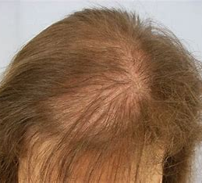
Telogen Effluvium
Penyebab:
-Stress secara emosional atau fisik
-Gangguan Hormon

Slide 3
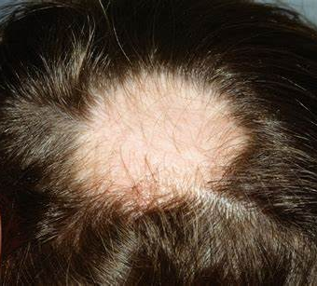
Alopecia Areata
Penyebab Utama
-Autoimun
-Mempunyai keluarga pengidap Autoimun (Faktor genetic)
-Stress berat

Slide 4

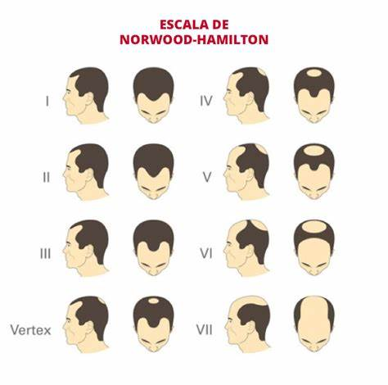

Alopecia Androgenetica
Penyebab Utama:
-Faktor genetik dari ayah atau paman
-Meningkatnya kadar hormon dihidotestosteron

Slide 5
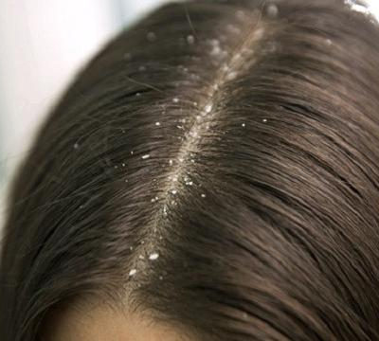
Ketombe
Rambut normal: ph 5
Rambut Berminyak: Ph dibawah 5
Rambut kering:Ph 5-7

Slide 6
Kesimpulan
Penting untuk kita bisa menerapkan manajemen stress dikehidupan kita dikarenakan stress menyebabkan menurunnya sistem imun serta mengganggu keseimbangan hormob di dalam tubuh dan menjadi pintu masuk penyakit serta memperparah penyakit yang sudah ada.

Slide 7


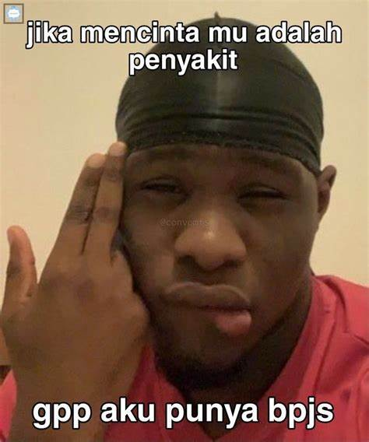

TERIMAKASIH

